Slide 1
图论
xdl

Slide 2
最短路

Slide 3
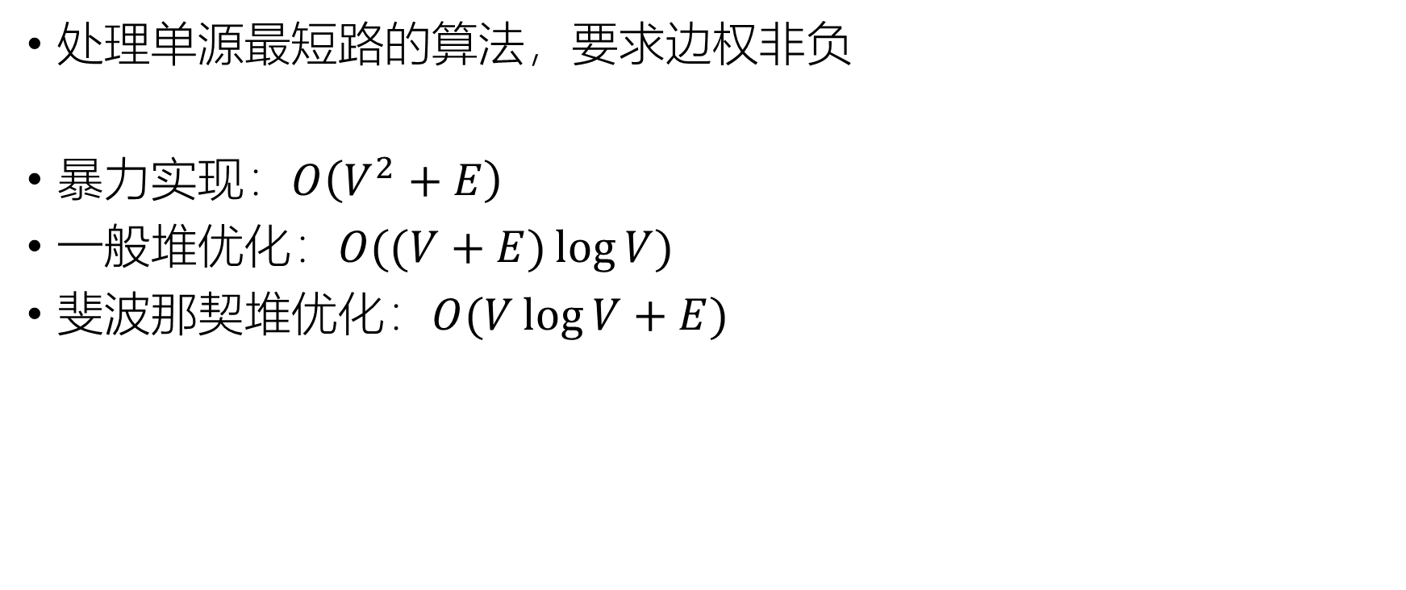
Dijkstra
处理单源最短路的算法，要求边权非负
暴力实现：$O\left(V^{2}+E\right)$
一般堆优化：$O((V+E)\log{V})$
斐波那契堆优化：$O(V\log{V}+E)$

Slide 4
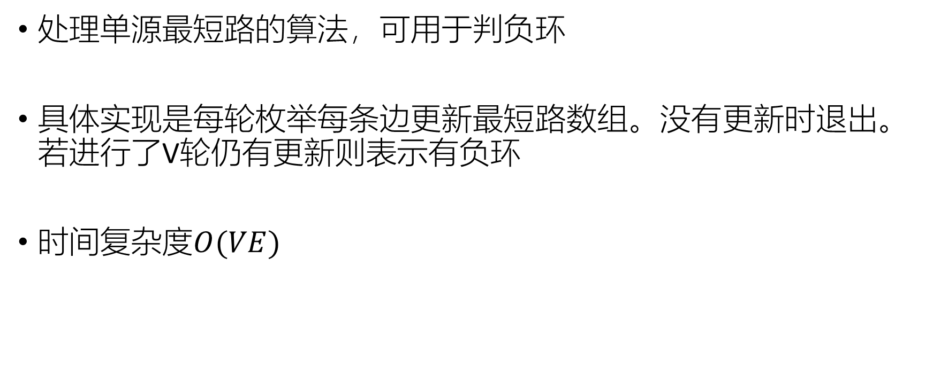
Bellman–Ford
处理单源最短路的算法，可用于判负环
具体实现是每轮枚举每条边更新最短路数组。没有更新时退出。若进行了V轮仍有更新则表示有负环
时间复杂度$O(VE)$

Slide 5

Spfa
处理单源最短路的算法（玄学算法警告），可以判负环。本质上是Bellman–Ford的队列优化
出题人比较懒的时候时间复杂度是$O(E)$

Slide 6

Floyd
处理任意点对最小距离的算法，可以判断负环
时间复杂度$O(V^{3})$

Slide 7
Johnson
Johnson算法是使用dij处理任意两点间最短路的改进，突破意义在于它可以处理负权边。
思想核心是将边权经过处理至不存在负权，然后就可以套用dij了。

Slide 8
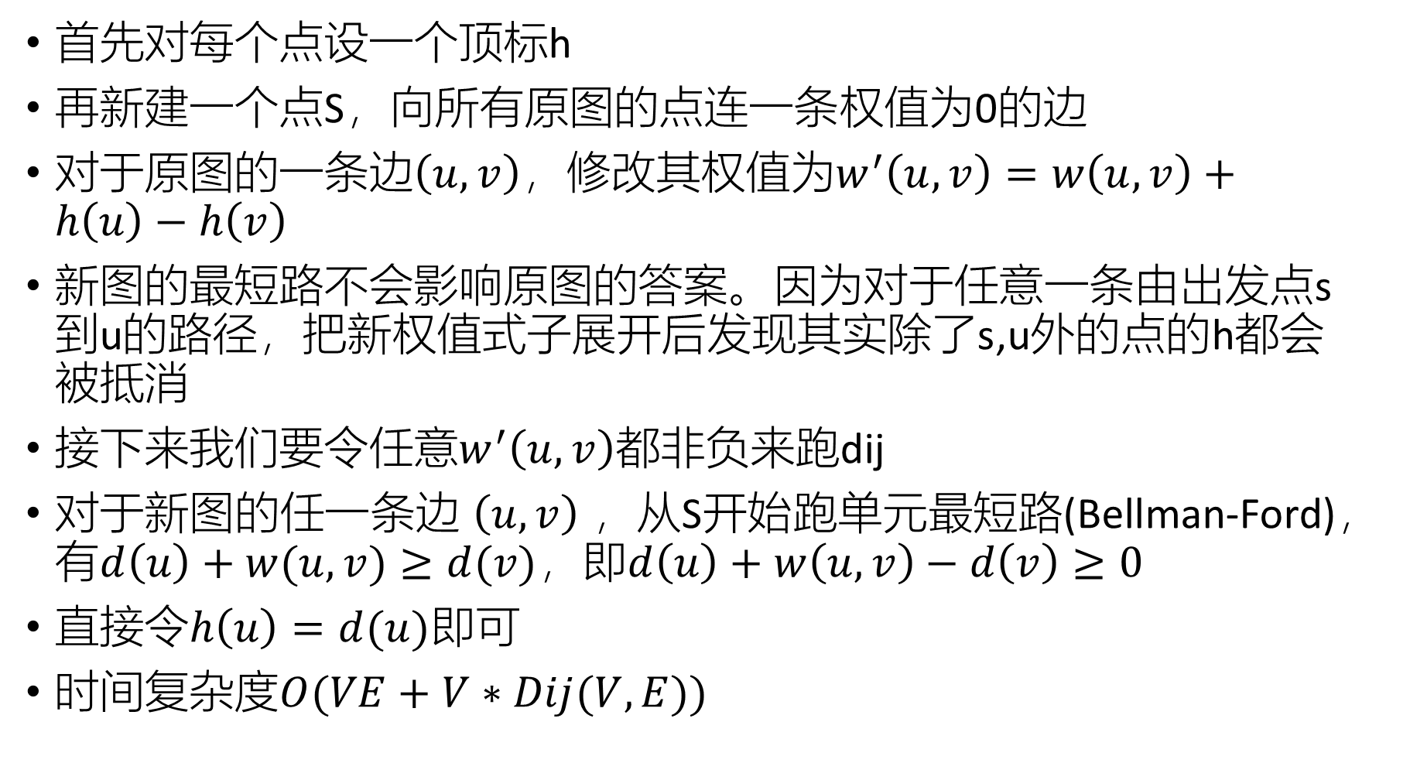
首先对每个点设一个顶标h
再新建一个点S，向所有原图的点连一条权值为0的边
对于原图的一条边$\left(u,v\right)$，修改其权值为$w^{′}\left(u,v\right)=w\left(u,v\right)+h\left(u\right)−h\left(v\right)$
新图的最短路不会影响原图的答案。因为对于任意一条由出发点s到u的路径，把新权值式子展开后发现其实除了s,u外的点的h都会被抵消
接下来我们要令任意$w^{′}\left(u,v\right)$都非负来跑dij
对于新图的任一条边$\left(u,v\right)$，从S开始跑单元最短路(Bellman-Ford)，有$d\left(u\right)+w(u,v)≥d(v)$，即$d\left(u\right)+w\left(u,v\right)−d\left(v\right)≥0$
直接令$h\left(u\right)=d(u)$即可
时间复杂度$O(VE+V∗Dij(V,E))$

Slide 9
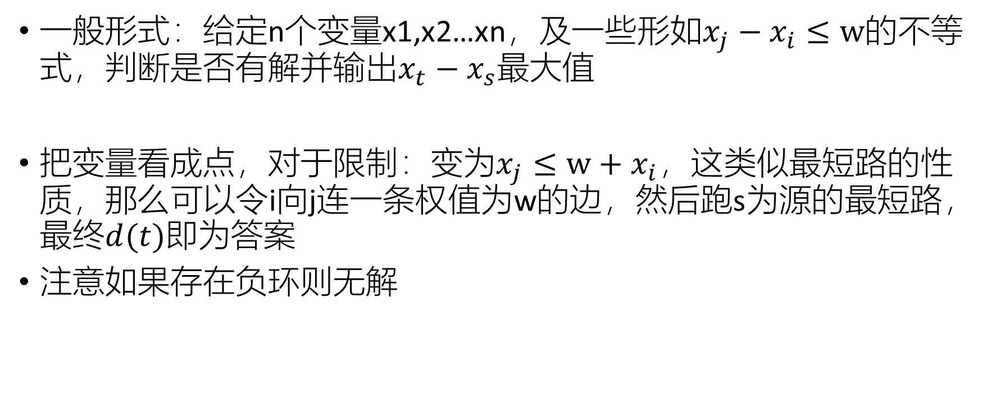
差分约束
一般形式：给定n个变量x1,x2…xn，及一些形如$x_{j}−x_{i}≤w$的不等式，判断是否有解并输出$x_{t}−x_{s}$最大值
把变量看成点，对于限制：变为$x_{j}≤w+x_{i}$，这类似最短路的性质，那么可以令i向j连一条权值为w的边，然后跑s为源的最短路，最终$d(t)$即为答案
注意如果存在负环则无解

Slide 10
Codeforces gym100917 F Find the Length
给定n个点的无向带权简单图，对于i=1..n输出包含i的最小简单环长度
N≤300

Slide 11
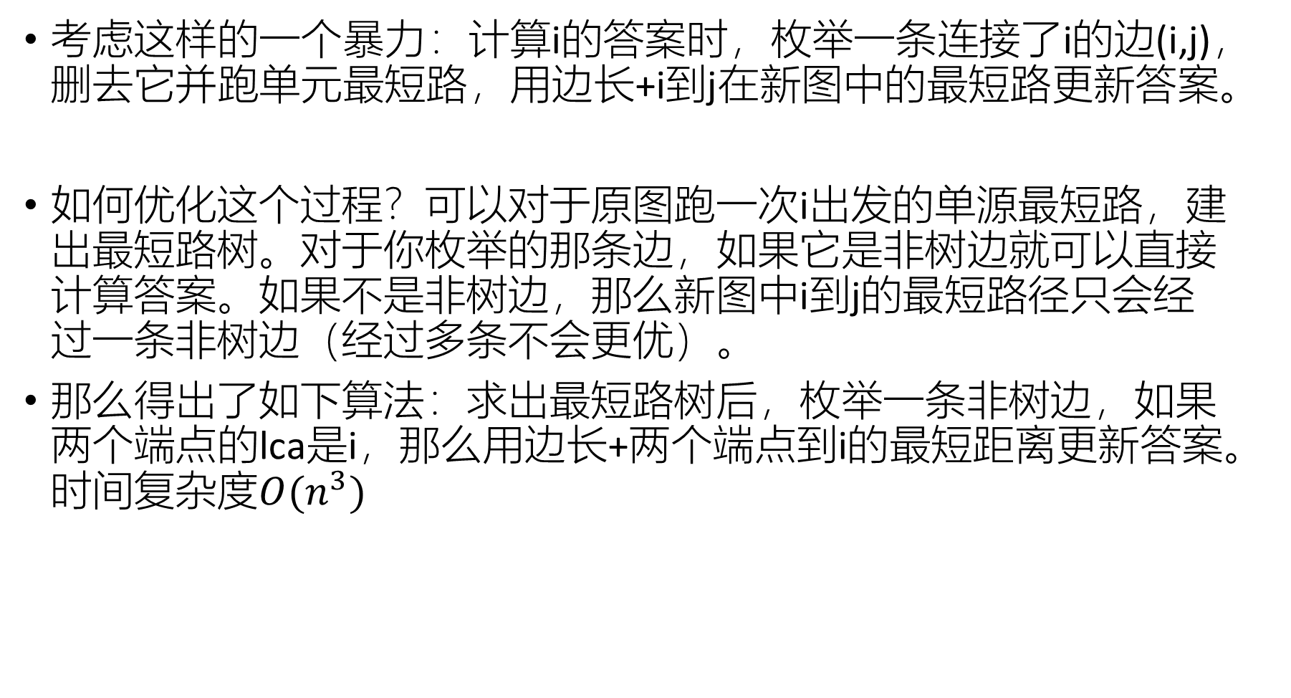
考虑这样的一个暴力：计算i的答案时，枚举一条连接了i的边(i,j)，删去它并跑单元最短路，用边长+i到j在新图中的最短路更新答案。
如何优化这个过程？可以对于原图跑一次i出发的单源最短路，建出最短路树。对于你枚举的那条边，如果它是非树边就可以直接计算答案。如果不是非树边，那么新图中i到j的最短路径只会经过一条非树边（经过多条不会更优）。
那么得出了如下算法：求出最短路树后，枚举一条非树边，如果两个端点的lca是i，那么用边长+两个端点到i的最短距离更新答案。时间复杂度$O(n^{3})$

Slide 12
生成树相关

Slide 13

Prim
具体实现和Dijkstra思路类似。
可以用堆优化
时间复杂度$O(V^{2}+E)$或$O(\left(V+E\right)logV)$

Slide 14

Kruskal
具体做法是给所有边排序，最初所有点都是一个联通块
按边权升序枚举边，如果两个端点不在一个联通块则合并它们
时间复杂度$O$(E$α$N+ElogE)

Slide 15
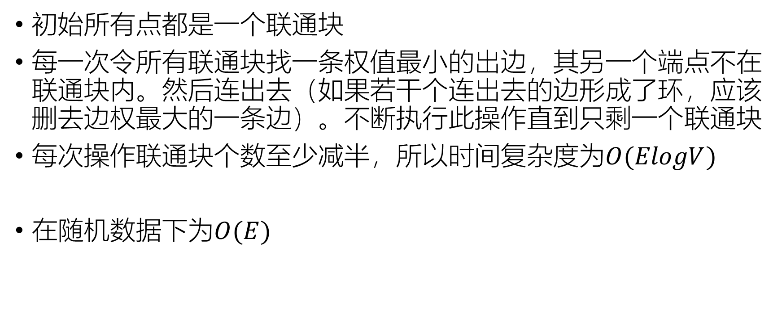
Boruvka
初始所有点都是一个联通块
每一次令所有联通块找一条权值最小的出边，其另一个端点不在联通块内。然后连出去（如果若干个连出去的边形成了环，应该删去边权最大的一条边）。不断执行此操作直到只剩一个联通块
每次操作联通块个数至少减半，所以时间复杂度$为O(ElogV)$
在随机数据下为$O(E)$

Slide 16
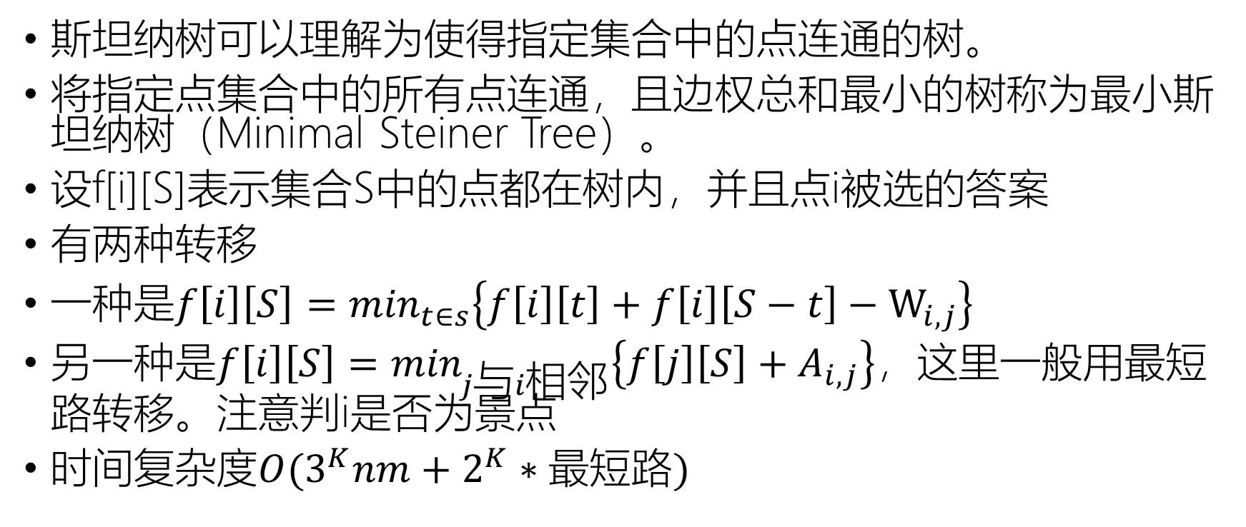
最小斯坦纳树
斯坦纳树可以理解为使得指定集合中的点连通的树。
将指定点集合中的所有点连通，且边权总和最小的树称为最小斯坦纳树（Minimal Steiner Tree）。
设f[i][S]表示集合S中的点都在树内，并且点i被选的答案
有两种转移
一种是$f\left[i\right]\left[S\right]=\min_{t∈s}\left\{f\left[i\right]\left[t\right]+f\left[i\right]\left[S−t\right]−W_{i,j}\right\}$
另一种是$f\left[i\right]\left[S\right]=\min_{j与i相邻}\left\{f\left[j\right]\left[S\right]+A_{i,j}\right\}$，这里一般用最短路转移。注意判i是否为景点
时间复杂度$O(3^{K}nm+2^{K}∗最短路)$

Slide 17
ZOJ Monthly, January 2018 – H Traveling Plan
给定n个点m条边的带权无向联通图，其中一些点是特殊点。q次询问，每次给出两个特殊点x,y，你需要确定一个值v，然后从x出发，每次走长度不超过v的一条路径到另一个特殊点。求一个最小的v使得能到达y
n,q≤100,000 m≤200,000

Slide 18
假设能求出特殊点两两之间的最短路径长度，可以求一次mst，使询问中x,y第一次联通的那条边即答案。
如何求特殊点两两间的最短路长度？
新建一个点S，向所有特殊点连边。然后以S为出发点跑一个单源最短路，建出最短路树。把S及端点含S的边删去，得到一个森林。每个森林只有根是特殊点。然后把每个联通块视为一个点，对于原图连接两个联通块的边，它的边权修改为w’=w+两个端点对应特殊点的距离。然后再做同上的mst即可

Slide 19
连通性相关

Slide 20
在无向图G上的定义
割点：若删掉某点P（及与其相连的边）后，原图G分裂成两个或以上的子图。那么P为原图的一个割点
割边（桥）：若删掉某边E后，原图G分裂成两个或以上的子图。那么E是原图的一个割边
点双连通图：如果一个图上没有割点，那么该图为点双连通图。在一个点双连通图里，任意两点间存在至少两条不经过重复点的路径
边双联通图：如果一个图上没有割边，那么该图为边双连通图。
在一个边双连通图里，任意两点间存在至少两条不经过重复边的路径
G的某个极大点/边双联通子图为G的点/双联通分量

Slide 21
无向图上的Tarjan
对于点i定义：
dfn[i]为dfs时i的时间戳
low[i]为i出发经过至多一条dfs树上非树边所能到达的dfn最小的点的dfn（包括自己）
具体实现：枚举从i出发的边(i,j)，如果dfs树上j是i的儿子，那么low[i]=min(low[i],low[j])，否则low[i]=min(low[i],dfn[j])（此处需满足该边为返祖边，即没有枚举到dfs树上连接i与其父亲的边）
在无向图中，非树边都是返祖边

Slide 22
在有向图G上的定义
强连通：如果对于两个点u,v，存在u到v的路径，且存在v到u的路径，那么这两个点强连通
强连通图：任意两点都强连通的图
强连通分量：G的某个强联通子图为G的强联通分量

Slide 23
有向图上的Tarjan
在有向图中，非树边有三类：返祖边，前向边（到i的子树上某个节点），横叉边（不到i的祖先和子树）
具体实现和无向图类似，需要注意的是，枚举到非树边时，如果这是横叉边且无法到达i的祖先（不在栈中）则无视掉
处理完i的子树后，如果dfn[i]=low[i]，那么不断弹栈直到弹出i，弹出的点形成一个强连通分量。此时我们可以把强连通分量缩成一个点。容易发现缩点后原图变成一个拓扑图

Slide 24
2-sat
一般的构图方法如下：
把每个变量xi分成两个点x0i,x1i，分别表示这个变量取0/1
如果xi取p，xj必须取q，那么xpi向xqj连一条有向边。
比如对于限制xi and xj=1，那么x0i向x1j、x0j向x1i连有向边
如果一个变量分成的两个点在同一个强连通分量里，那么无解（根据强连通分量的定义可知限制中存在矛盾）

Slide 25
[CF555E]Case of Computer Network
给你一个n个点m条边的图，以及q对点(s,t)，让你分配m条边的方向。问是否存在一种分配方案，使每对点的s能走到t。
1≤n,m,q≤200,000

Slide 26
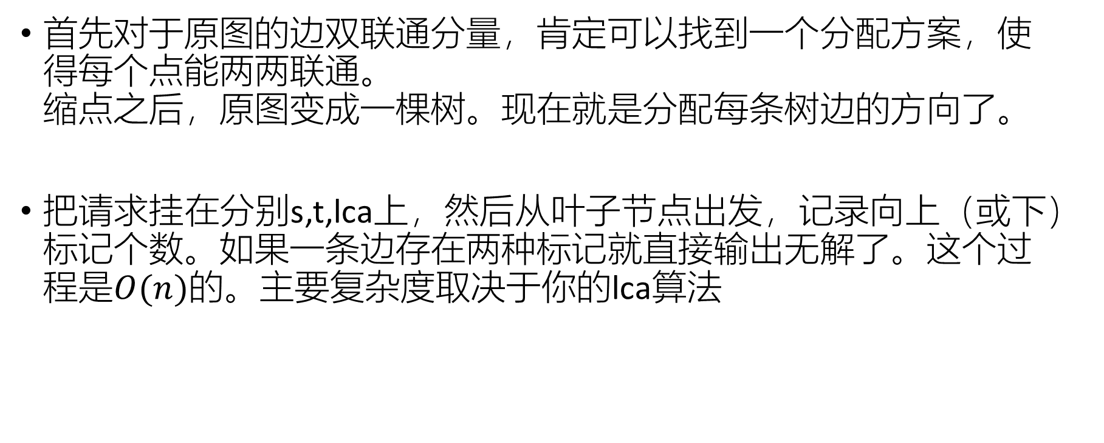
首先对于原图的边双联通分量，肯定可以找到一个分配方案，使得每个点能两两联通。 缩点之后，原图变成一棵树。现在就是分配每条树边的方向了。
把请求挂在分别s,t,lca上，然后从叶子节点出发，记录向上（或下）标记个数。如果一条边存在两种标记就直接输出无解了。这个过程是$O(n)$的。主要复杂度取决于你的lca算法

Slide 27
Codechef Insomnia 2018 Constrained Selection
给定一个n个节点的有根树，点有点权vi。你需要把点分到两个集合X,Y中，每个点必须属于一个集合。分配的方案必须不存在两个不同的点a,b满足以下条件：
1. a,b属于同一集合，且va*vb%n=1
2. a,b同时属于X，a是b的祖先且gcd(va,vb)>1
N≤200000，1≤点权<n

Slide 28
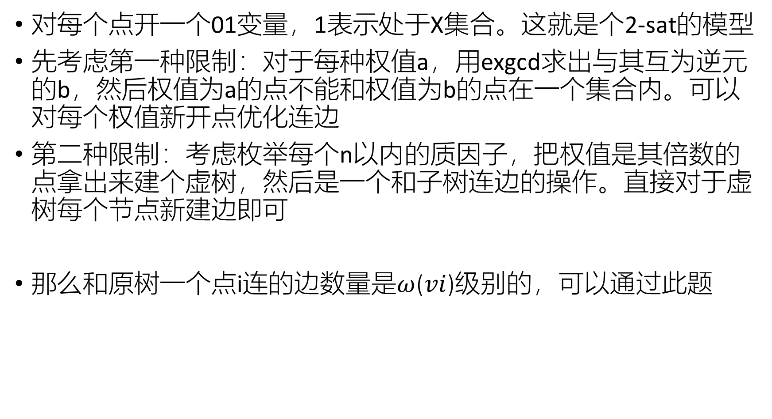
对每个点开一个01变量，1表示处于X集合。这就是个2-sat的模型
先考虑第一种限制：对于每种权值a，用exgcd求出与其互为逆元的b，然后权值为a的点不能和权值为b的点在一个集合内。可以对每个权值新开点优化连边
第二种限制：考虑枚举每个n以内的质因子，把权值是其倍数的点拿出来建个虚树，然后是一个和子树连边的操作。直接对于虚树每个节点新建边即可
那么和原树一个点i连的边数量是$ω$($vi$)级别的，可以通过此题

Slide 29
网络流

Slide 30
最大流&费用流
相信大家都会若干种算法了

Slide 31
上下界网络流
一般的网络流可以看成是下界为0的网络流。然而有些题目还有上下界的限制

Slide 32
无源汇上下界网络流（循环流）
开设数组du[]表示每个节点的流量情况
具体：du[i]=In[i]-Out[i]（i所有入流下界之和减所有出流下界之和）
新建超级源ss与超级汇tt
ss对du[i]大于0的点连流量为du[i]的边，du[i]小于0的点对tt连流量为-du[i]的边
对于原图的边[lower,upper]，变成流量为upper-lower的边
最后从ss出发跑网络流即可，当所有附加边全部满流时（即maxflow==所有du[]>0之和），有可行解

Slide 33
有源汇上下界网络流
首先判断是否有可行流，这里可以令t向s连限制为[0,inf)的边，转换为无源汇网络流，然后是一样的构图方法
最大流：首先对于新图求出最大流tmp1，若有可行流，那么把ss和tt删掉，t到s的边也删掉，对着残留网络从s开始再跑一次最大流，设答案为tmp2，则最大流是tmp1+tmp2
最小流：同样是先跑可行流tmp1，若有可行流，那么把ss和tt删掉，t到s的边也删掉，对着残留网络从t开始（即跑反向边）再跑一次最大流，设答案为tmp2，则最大流是tmp1-tmp2

Slide 34
最小割
我们知道，一个网络流图的最小割=最大流
跑出最大流后，在残余网络上跑Tarjan，求强连通分量。
一条满流边(u,v)可以出现在最小割集中，当且仅当u,v不在一个强连通分量中
一条满流边(u,v)必定出现在最小割集中，当且仅当u与s在一个强连通分量里，并且v与t在一个强连通分量里
很容易发现，s与t一定不在一个强连通分量里

Slide 35
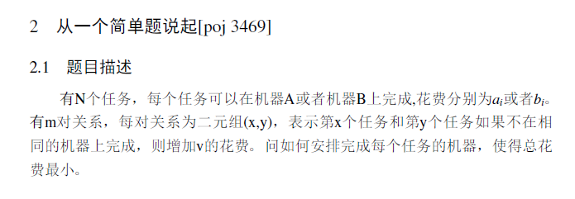
二元关系

Slide 36
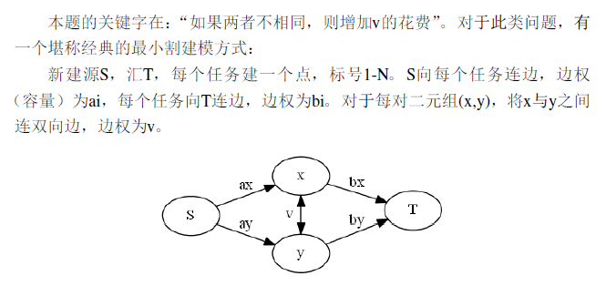
可以发现：同时割掉ax,ay，即x和y都在A上运行，同时割掉bx,by同理。割ax,by,v表示x选A，y选B，支付了v，反之同理

Slide 37
bzoj2127 happiness
班级n行m列，每个位置上都有一个人
每个人选择文科或理科能分别获得不同的喜悦值Art,Sci，如果一对四相邻的人同时选择文科或理科，能分别获得额外喜悦值ExtA,ExtS
n,m<=100

Slide 38
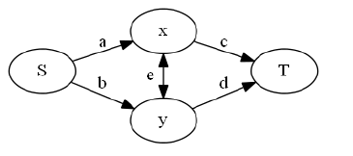
同样是S向每个人、每个人向T连边，分别表示选文/理的价值
考虑到选择同样科目会比较麻烦，怎么转换成上一道题的形式呢？
设u是同时选文的代价，v是理科。割a,b表示同时不选文，那么a+b=u。同理，c+d=v
割a,d表示选科不同，那么a+e+d=u+v，同理，b+e+c=u+v
解得a=b=u/2,c=d=v/2,e=(u+v)/2
用读入所有数减去最小割就是最大收益
如果把起点终点相同的边缩在一起可以提高效率

Slide 39
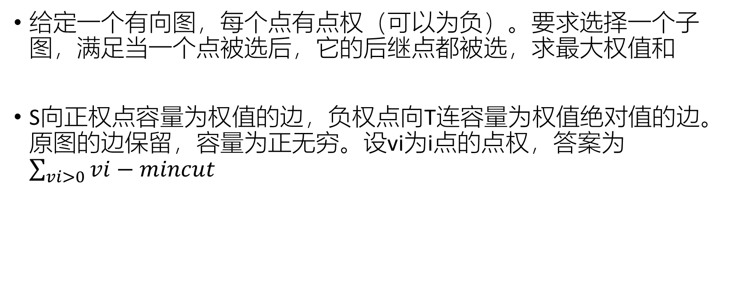
最大权闭合子图
给定一个有向图，每个点有点权（可以为负）。要求选择一个子图，满足当一个点被选后，它的后继点都被选，求最大权值和
S向正权点容量为权值的边，负权点向T连容量为权值绝对值的边。原图的边保留，容量为正无穷。设vi为i点的点权，答案为$\sum_{vi>0}{vi}−mincut$

Slide 40
[CF884F]Anti-Palindromize
定义“反回文串”为一个字符串S[1..|S|]，对于任意1≤i≤|S|都满足S[i]≠S[|S|-i+1]。很显然长度为奇数的字符串不可能是反回文串。 现给定字符串S，保证其长度为偶数。你需要把S的字符顺序打乱得到字符串T，满足它是反回文串，并且最大化其价值。价值定义为：所有满足S[i]=T[i]的位置i的b[i]之和（b数组给定）
|S|≤100
字符集为小写字母

Slide 41
这种问题一般考虑网络流。
每个字符开一个点与S连，容量为S中的出现次数。每个位置向T连，容量为1。对于“反回文串”的限制，只需对于一个字符c，新开一个点(c,i) [i*2≤|S|] ，并且c向其连容量为1的边，然后(c,i)向位置i,|S|-i+1都连边，这就满足的限制。
这题需要最大化价值，可以把所有价值都加起来，然后对于c≠S[i]，c向i连的边费用为b[i]。然后跑最小费用最大流即可。

Slide 42
[CF818G] Four Melodies
给定一个长度为n的序列，你需要选出4个没有交集的子序列，使得它们都满足：相邻两项要么差的绝对值为1，要么模7余数相同
求最长的总长度
4≤n≤3000

Slide 43
一种容易想到的做法是：S向S’连容量为4费用为0的边，每个位置拆成两个点In[i],Out[i]，其中S’向每个In[i]连容量为1费用为0的边，In[i]向Out[i]连容量为1费用为1的边，Out[i]向后面所有满足条件的In[j]连容量为1费用为0的边，最后每个Out[i]向T连容量为1费用为0的边。跑最大费用最大流即可
这样连出来的边会很多，考虑怎样优化建图。
其实Out[i]只需要向后面满足三种条件的第一个点连容量为正无穷的边，然后In[i]向Out[i]再连多一条容量正无穷，费用为0的边。可以发现对于这张图的任意一个解，我们都可以把费用为1的所有点还原为4个子序列

Slide 44
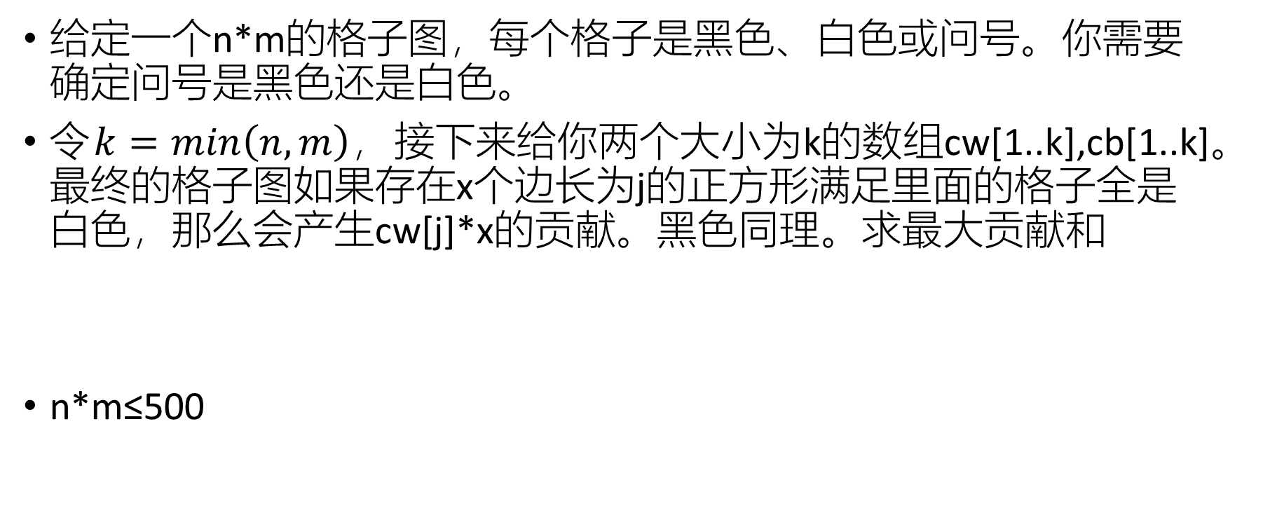
Codechef June Challenge 2018 Div1 Binary Board
给定一个n*m的格子图，每个格子是黑色、白色或问号。你需要确定问号是黑色还是白色。
令$k=min\left(n,m\right)，$接下来给你两个大小为k的数组cw[1..k],cb[1..k]。最终的格子图如果存在x个边长为j的正方形满足里面的格子全是白色，那么会产生cw[j]*x的贡献。黑色同理。求最大贡献和
n*m≤500

Slide 45
先强制所有点选择黑色，并计算答案
然后对于每个?，我们可以将其改为白色。
对于某一个正方形区域，把它们全部改为白色后可以获得一定的收益（可能为负）
对于某一个正方形区域，它们原本全是黑色，把至少一个点改为白色又有一定的代价（可能为负）
对于一个边长为k(k>1)的上述区域，它是否成立依赖于4个边长为k-1的上述区域是否成立
然后我们给每个可改动的正方形区域都开一个点，选择它可获得点权大小的贡献，还有依赖关系。这是个最大权闭合子图的模型，直接上最小割即可

Slide 46
二分图

Slide 47
二分图的最大匹配可以用匈牙利算法做，这个大家一定都会了

Slide 48
KM算法
给定一个二分图，其中每条边都有一个权值，求图的最大权完备匹配。
如果给定的图没有完备匹配呢？就给没有匹配的点两两配对，加上权值为0的即可

Slide 49
为每个点设一个顶标Li，当Li+Lj=Wi,j时才能选择边(i,j)，不能选择时Li+Lj>Wi,j。 然后像匈牙利一样，枚举每个A集合的点，然后去找增广轨。 如果当前做到点i，找不到增广轨了，那么令S为i找增广轨遍历的A集里的点的集合，T为遍历B集的点的集合。那么确定一个值dx=min{Li+Lj-Wi,j}（i∈S j∉T） 然后给Li减dx（i∈S），Lj加dx（j∈T）（这样保证了原本可以匹配的边还能匹配，不能匹配的边中最大权的可以匹配） 最后所有L的和就是答案了。 初始时Li=max{wi,j}（i∈A）

Slide 50
一些结论
二分图中，最大独立集=n-最大匹配
二分图中，最小点覆盖=n-最大独立集=最大匹配
最大团中顶点数量 = 补图的最大独立集中顶点数量

Slide 51
有向无环图最小路径覆盖
最小路径覆盖也就是求出最少的路径将所有点都包含进去
把原图的每个点V拆成Vx,Vy两个点，如果有一条有向边A->B，那么添加边Ax->By，这样就得到了一个二分图。那么最小路径覆盖=原图的结点数-新图的最大匹配数。

Slide 52

Hall定理
hall定理是判定二分图是否存在完备匹配的定理。
内容：设二分图 $G=<V1,V2,E>$中$|V1|=m<=|V2|=n，$G存在完备匹配当且仅当对于任意正整数k$\left(1≤k≤m\right)$，V1中大小为k的顶点子集的邻集大小不小于k

Slide 53
[arc080F] Prime Flip
有无穷个硬币，编号为1,2,3,…，最初有n个正面朝上，分别是x1,x2,…,xn。其它全部正面朝下
每次你可以选择一个奇质数p，然后选择一个长度为p的区间，把区间内的所有硬币翻转。
问至少需要翻转多少次才能使所有硬币正面朝下
1≤N≤100 1≤x₁<x₂<…<x_{N}≤10⁷

Slide 54
不妨考虑差分。差分后1的数量一定为偶数。 然后一次操作[l,r]会翻转两端l-1与r。 现在问题变成两两配对使得操作次数尽量少。 有三种情况： 1、|i-j|是奇质数，那么1步即可。 2、|i-j|是偶数，那么2步即可。（2可以5-3，4可以7-3，>=6的可以哥德巴赫猜想） 3、|i-j|是奇非质数，那么3步即可。（1可以7-3-3，然后最小的奇合数是9，>=9的可以拆分成3+一个>=6的偶数，可以哥德巴赫猜想）
按奇偶变成二分图，希望1的情况尽量多，剩余尽量2的情况，实在不行补一次3的情况。 匈牙利即可。

Slide 55
其他知识点

Slide 56
欧拉路径
如果图G中的一个路径包括每个边恰好一次，则该路径称为欧拉路径(Euler path)。
如果一个回路是欧拉路径，则称为欧拉回路(Euler circuit)。
无向图存在欧拉回路的充要条件：一个无向图存在欧拉回路，当且仅当该图所有顶点度数都为偶数,且该图是连通图。
有向图存在欧拉回路的充要条件：一个有向图存在欧拉回路，所有顶点的入度等于出度且该图是连通图。

Slide 57
一些推论
若无向连通图G存在欧拉路径，当且仅当G有且仅有两个点度数为奇数
设无向连通图G有k个度数为奇数的顶点（k为偶数），那么G可以被划分为k/2条简单路径

Slide 58
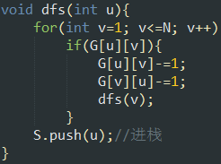
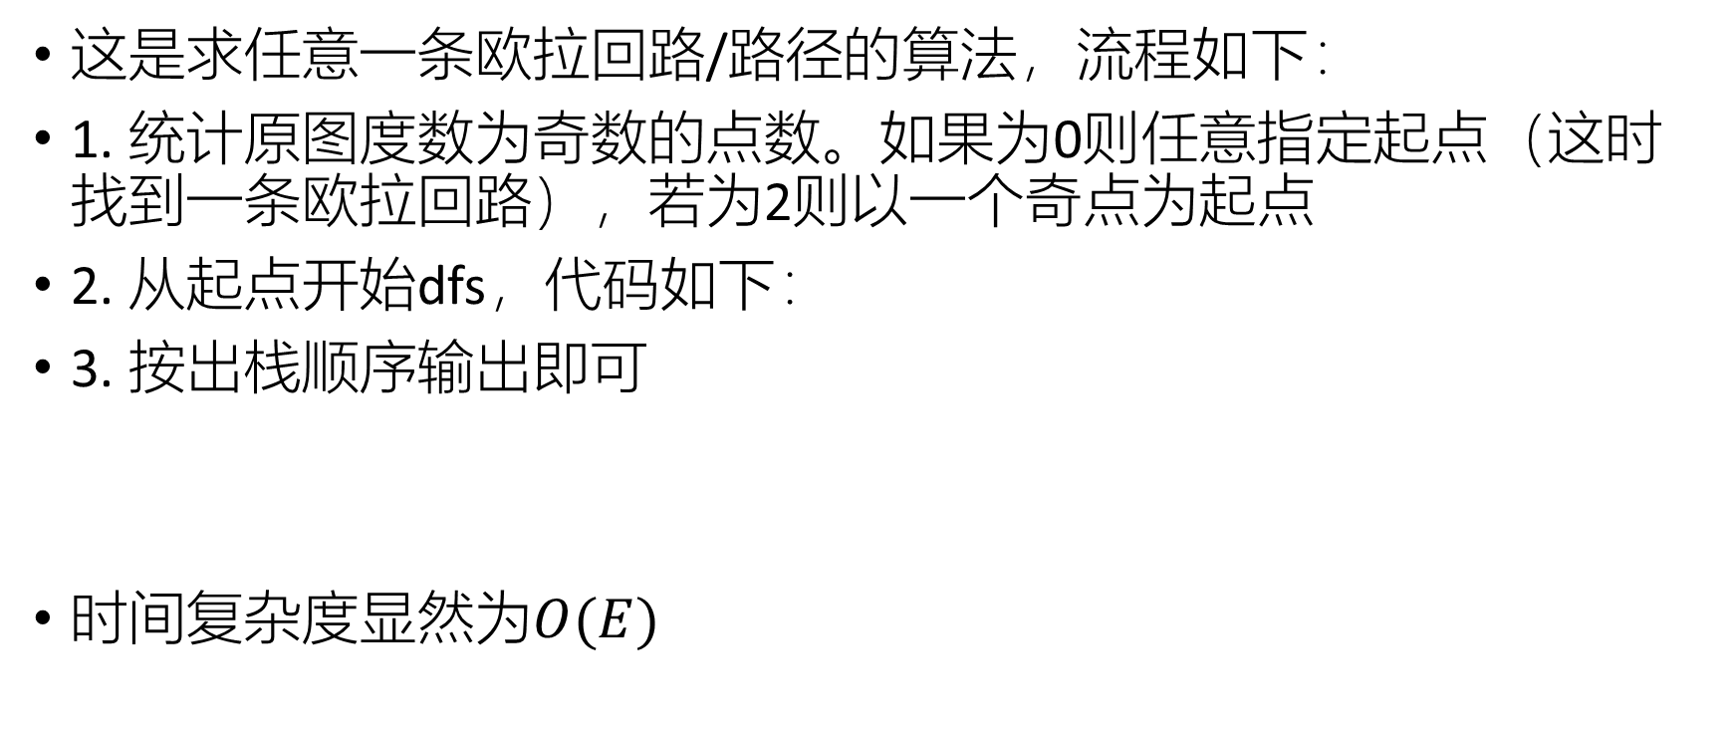
Hierholzer’s algorithm
这是求任意一条欧拉回路/路径的算法，流程如下：
1. 统计原图度数为奇数的点数。如果为0则任意指定起点（这时找到一条欧拉回路），若为2则以一个奇点为起点
2. 从起点开始dfs，代码如下：
3. 按出栈顺序输出即可
时间复杂度显然为$O(E)$

Slide 59
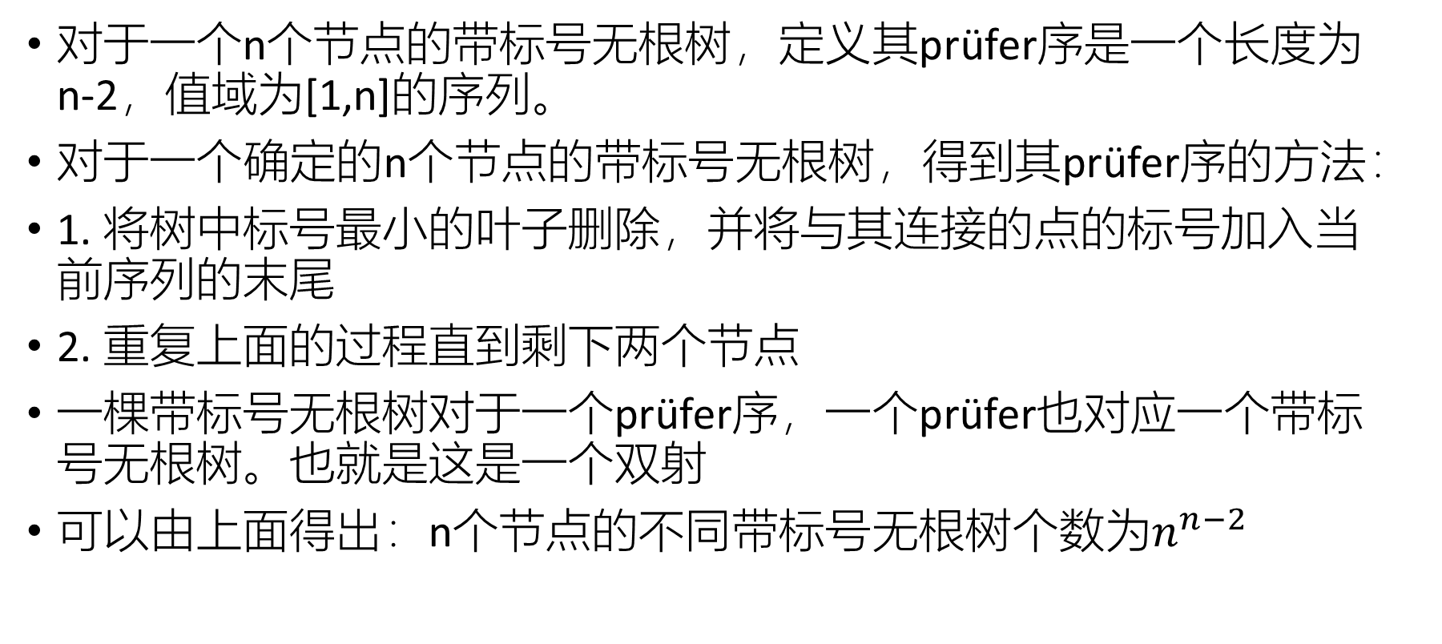
Prüfer序列
对于一个n个节点的带标号无根树，定义其prüfer序是一个长度为n-2，值域为[1,n]的序列。
对于一个确定的n个节点的带标号无根树，得到其prüfer序的方法：
1. 将树中标号最小的叶子删除，并将与其连接的点的标号加入当前序列的末尾
2. 重复上面的过程直到剩下两个节点
一棵带标号无根树对于一个prüfer序，一个prüfer也对应一个带标号无根树。也就是这是一个双射
可以由上面得出：n个节点的不同带标号无根树个数为$n^{n−2}$

Slide 60
bzoj3724 [PA2014] Krolestwo
给定n个点m条边的无向连通图G（m为偶数），已知有k个点（k为偶数）度数为奇数。现在你要把它们两两配对，然后用k/2条连接这些点对的包含偶数条边的路径覆盖完G，需要保证每条边都恰好被覆盖一次（一条路径可以经过相同点）。无解输出NIE
1≤n,m≤250,000

Slide 61
首先新建一个特殊点，每个奇点都向它连边，就变成了求一条欧拉回路
现在有一个路径长度为偶数的限制。可以把一个点x拆成ux,vx，然后一条边(x,y)，变成连接其中一个的u和另一个的v，特别的：奇点和特殊点连接的点一定是奇点的u连向特殊点
现在你需要确定每一条边的哪一个端点是u。
可以发现，对于一个奇点，它的u的度数恰好是奇数（不算与特殊点连接的边），对于一个偶点，它的u与v度数都是偶数
我们给原图的边定向，x连向y表示ux连接vy，那么变成奇点的出度为奇数，偶点的出度为偶数。可以求出一个dfs树，非树边任意定向，然后对于一个点x，处理完它的子树后，根据当前出边的奇偶性确定它与父亲连的边的奇偶性。由于原图恰有偶数条边，树根是一定合法的

Slide 62
Thank you sir

